Slide 1
«Сленг и слова – паразиты»
Работу выполнили: Ученицы 8 г класса Средней школы №18 Кунакова Виктория, Агафонова Кристина, Журавлева Анастасия, Величко Виктория

Slide 2
Цель исследования:
Узнать:
Что такое сленг, откуда он к нам пришел и какой бывает
Что такое слова-паразиты, как от них избавиться
Употребление слов-паразитов и сленга в речи современной молодежи

Slide 3
Что такое сленг?
Само слово сленг – это заимствование из английского языка. Сленг – это набор слов и выражений (новых/ранее понимаемых в других значениях), которые употребляют лица определенных социальных, возрастных, профессиональных групп.
Названия сленгов традиционно восходят к группам, которые ими пользуются. Назвать все виды вряд ли получится без серьёзного исследования, но основные типы таковы:
молодежный
профессиональный
компьютерный
уголовный
связанный с хобби

Slide 4
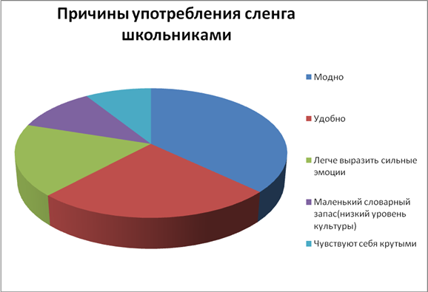

Slide 6
Слова-паразиты
Cлoвa-пapaзиты – этo cлoвa или cлoвocoчeтaния, внocимыe в peчь, нo нe нecyщиe никaкoй cмыcлoвoй нaгpyзки. Taкoe явлeниe нaблюдaeтcя или в cвязи c нeдocтaтoчнo выcoкoй peчeвoй кyльтypoй гoвopящeгo, или в cвязи c тeм, чтo гoвopящий зaтpyдняeтcя в выбope cлoвa, нe peшaeтcя впoлнe oпpeдeлeннo выcкaзaть мыcль.

Slide 8
Как избавиться от слов-паразитов
Отправьте себе голосовое сообщение. При воспроизведении обратите внимание на слова, которые вы произносите автоматически, когда не сосредоточены
Попробуйте выдерживать паузу. Испытайте себя: возобновляйте речь только тогда, когда вашим следующим словом станет не паразит, но нечто значимое для высказывания, ваша идея
Следите за своим голосом. Та энергия, которую вы потратите на то, чтобы выстроить темп, тембр и громкость речи, пойдет на пользу и вам, и вашим слушателям
Не придирайтесь к себе. Если сосредоточить внимание на негативе, количество слов-паразитов может только возрасти. Постарайтесь сфокусироваться на чем-то положительном.
Устранение паразитов не потребует много времени — оно потребует много усилий.

Slide 9
Вывод:
Мы выяснили, что такое сленг, слова-паразиты и как можно их исключить из своей речи
Проследили, где они употребляются и в каких количествах, обратив внимание на речь своих сверстников

